Slide 1

Capitulo V: Internet / Cortafuegos (Firewalls)

Slide 2
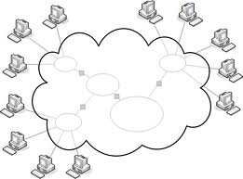
Internet
Internet es "La Red de Redes« y "La Autopista de la Información".
Internet es una Red de Redes porque está hecha a base de unir muchas redes locales de ordenadores.
Internet constituye un fenómeno sociocultural y comunicacional de gran importancia, una nueva manera de entender las comunicaciones que está transformando el mundo: millones de individuos acceden a la mayor fuente de información que jamás haya existido y provocan un inmenso y continuo intercambio de conocimiento entre ellos.
Internet no tiene un presidente o un director, la autoridad final descansa en una organización no gubernamental, denominada Internet Society. Esta institución fue creada en 1992 y la pertenencia a ella es voluntaria. Los miembros de la Internet Society pueden ser individuos o empresas. Su conducción está a cargo de una Junta Administrativa denominada Board of Trustees, constituida por un Presidente, un Vicepresidente, un Director Ejecutivo. También existe un Consejo Asesor y varios comités que se dedican cada uno de ellos a actividades especiales.

Slide 3
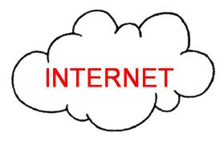
Características de Internet
Cuatro características podrían definir las virtudes de Internet:
Grande: La mayor red de ordenadores del mundo.
Cambiante: Se adapta continuamente a las nuevas necesidades y circunstancias.
Diversa: da cabida a todo tipo de equipos, fabricantes, redes, tecnologías, medios físicos de transmisión, usuarios, etc.
Descentralizada: No existe un controlador oficial, está controlada por los miles de administradores de pequeñas redes que hay en todo el mundo.
Participantes y servicios
En Internet participan instituciones educativas y de investigación, organismos gubernamentales, empresas, organizaciones privadas y cada vez más empresas de todo tipo.
A través de Internet es posible, tanto para usuarios individuales como para las empresas, tener acceso a una serie de servicios, tales como: correo electrónico, transferencia de ficheros, numerosos recursos de información, participación en grupos de interés, conversaciones interactivas, video, audio y mucho más.

Slide 4
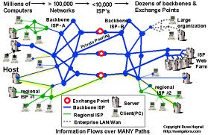
Organización
NIVELES
BACKBONES (redes troncales)
En el punto más alto están las redes troncales o backbones: NSFnet, FIX (Federal Internet Exchange), CIX (Comercial Internet Exchange), GIX (Global Internet Exchange), etc..
REDES REGIONALES O NACIONALES
Las grandes redes troncales conectan con las redes regionales o redes nacionales: AARnet (Australia), Janet (Reino Unido), SWICHT (Suiza), RedIRIS-Artix (España).
EMPRESAS PROVEEDORAS Y USUARIOS FINALES
Estas redes intermedias dan servicio a empresas proveedoras y éstas a usuarios finales.

Slide 5

NIC y Protocolos
DOMINIOS
Para administrar los recursos comunes se creó el NIC (Network Information Center), que se encarga de la asignación de direcciones y del registro de nombres de dominio.
Este trabajo está descentralizado por áreas geográficas.
PROTOCOLOS
Como vimos Internet se fue estructurando sobre la base a la denominada “suite de protocolos” TCP/IP.
Se denomina suite de protocolos al conjunto de protocolos compatibles entre sí que funcionan de manera conjunta para brindar distintos niveles de servicios.
La suite de protocolos TCP/IP está formada entre otros por los protocolos IP, TCP, UDP (Protocolo no orientado a la conexión luego no proporciona ningún tipo de corrección de errores ni de flujo. Al detectar un error en un datagrama, lo descarta) etc.
Estos permitieron que se organizasen muy rápidamente distintas redes que luego se podían interconectar a través del mismo. Este estándar, inicialmente de facto, se adoptó casi universalmente.

Slide 6

Política de seguridad
La política de seguridad de una organización es un documento donde se definen las reglas que se aplicarán en los firewalls.
La política de seguridad más efectiva a aplicar es no permitir cualquier acción a no ser que esté permitida expresamente.
Esta es la política que debería utilizarse en cualquier caso, puesto que los posibles agujeros de seguridad son más fácilmente identificables con esta política.

Slide 7
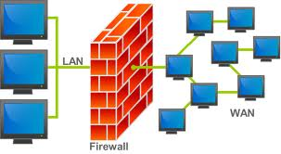
Cortafuegos (Firewalls)
Firewall es un componente o conjunto de componentes que restringen el acceso entre una red interna (intranet) protegida y cualquier otra red, generalmente Internet.

Slide 8

Firewall
El firewall puede estar basado en hardware o software o en una combinación de ambos.
El objetivo principal de un firewall es implementar una política de seguridad determinada.
Uno de los beneficios de los cortafuegos, es que oculta los datos sobre la sede y la intranet a las miradas curiosas; cuanta menos gente de fuera sepa de la existencia de la red, más difícil será asaltarla.
Un sistema de firewall permite de entrada establecer un primer punto fuerte de control. Es decir, se puede implantar ciertas medidas de seguridad que afecten a toda nuestra red y por lo tanto a las máquinas que la componen, pudiendo aplicar una administración única de este primer nivel de seguridad.
Se puede distinguir fácilmente entre el interior y el exterior, pudiendo determinar qué comportamiento general queremos para cada servicio.
Permiten llegar donde los mecanismos de seguridad de los sistemas operativos a veces no pueden.
Un sistema de firewall permite ofrecer y utilizar servicios de Internet de una forma más segura.

Slide 9
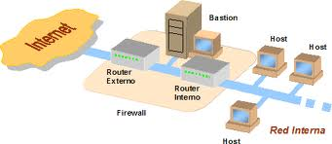
Anfitrión o host bastión
Es un sistema informático que debe ser altamente seguro porque es vulnerable a ataques, por lo general debido a que está expuesto a Internet o cualquier otra red pública y es el punto principal de contacto para usuarios de redes internas.
El anfitrión o host bastión contiene la información que queremos hacer accesible a través de la red pública de datos como por ejemplo sería el caso de un servidor de correo o un servidor HTTP.

Slide 10
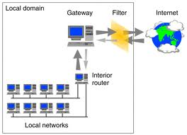
Filtrado de paquetes
Es la acción que realiza un dispositivo (routers o encaminadores) para controlar de forma selectiva el flujo de datos hacia y desde una red. Los filtros permiten o bloquean el paso de paquetes, en general mientras se enrutan de una red a otra.
El filtrado de paquetes se realiza en base a una serie de reglas que especifican qué tipo de paquetes van a permitirse y qué tipo van a ser rechazados. Estas reglas se basan en las direcciones de los paquetes y en los puertos o servicios para permitir o rechazar paquetes.

Slide 11
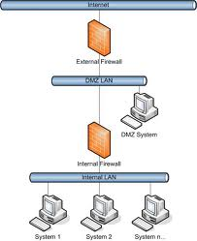
Red de perímetro
Se trata de una red adicional entre una red protegida y una red externa a fin de proporcionar una seguridad adicional.
A este tipo de redes también se las conoce por las siglas DMZ (De-Militarized Zone, zona desmilitarizada)

Slide 12
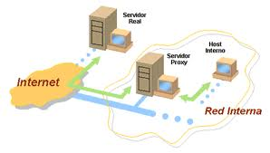
Servidor proxy
Un servidor “proxy” es un programa que trabaja con servidores externos en nombre de clientes internos. Los clientes proxy se comunican con los servidores proxy, los cuales, a su vez, transmiten solicitudes aprobadas de clientes a servidores auténticos y luego transmiten de nuevo las respuestas a los clientes.

Slide 13
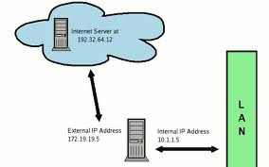
Pasarela traductora de direcciones
La pasarela se sitúa entre el interfaz interno y la red exterior.
Cuando un paquete con destino a la red exterior y origen una máquina interna llega al interfaz, la pasarela asigna una dirección de su "pool" de direcciones al host interno. La pasarela retiene la correspondencia entre direcciones y envía el paquete hacia su destino con la nueva dirección de origen. Cuando llega el paquete de respuesta desde el exterior, la pasarela comprueba la correspondencia de direcciones y reescribe el paquete con su dirección de destino interna correcta antes de introducirlo en la red interna.

Slide 14
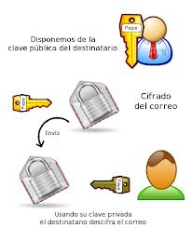
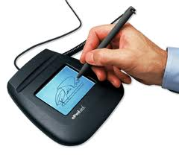
La firma digital
Es una solución tecnológica (por medio de cifrados y de claves) que permite garantizar la autoría e integridad de los documentos electrónicos y la posibilidad de demostrar estas propiedades ante terceros, gozando así de características que sólo correspondían a los documentos en papel.
No es la firma sobre un scanner.
Valor legal de la firma digital
La Ley Nº25.506 de firma digital establece dos clases de firma: “Firma electrónica” y “Firma Digital”. Para la legislación argentina dichos términos no tienen el mismo significado. La diferencia está en el valor probatorio que posee cada uno de ellos:
Firma digital: Si un documento firmado digitalmente es verificado correctamente, se presume salvo prueba en contrario que proviene del suscriptor del certificado y que no fue modificado.
Firma electrónica: de ser desconocida por su titular, corresponde a quién la invoca acreditar su validez.
NO

Slide 15

Capitulo VI: Redes Avanzadas de Alta Velocidad (RAAV)
Desde mediados de la década del 90 se están desarrollando en el mundo las redes académicas avanzadas de alta velocidad, las cuales tienen como principal objetivo desarrollar las tecnologías y aplicaciones avanzadas de Internet.
El objetivo básico de los grupos que administran RAAV es desarrollar la próxima generación de aplicaciones Telemáticas (Telecomunicaciones - Informática) para facilitar las tareas académicas y educativas. Esto se debe a que las principales universidades consideran que los avances de las redes constituyen un aspecto fundamental para la labor en el campo de la enseñanza y de la investigación.

Slide 16

Calidad de Servicio (QoS)
La implantación de calidad de servicio (QoS) en el backbone (troncal de las redes) es esencial para el éxito de aplicaciones avanzadas, como telemedicina, videoconferencia y VoIP (voz sobre IP o telefonía sobre IP).
Estas aplicaciones demandan, además de gran ancho de banda, un servicio diferenciado. En muchos casos es necesario garantizar que la transmisión de los datos sea realizada sin interrupción o pérdida de paquetes.

Slide 17
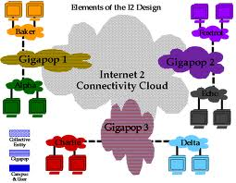
Gigapop
Es el punto de interconexión de tecnología avanzada y alta capacidad donde los participantes del proyecto RAAV intercambien tráfico de servicios avanzados entre si.
Las universidades de una determinada región se unen en un gigapop regional para conseguir una variedad de servicios de red. Los gigapops se unen para adquirir y gestionar la conectividad entre los mismos en una organización a la que denominamos Collectivite Entity (entidad colectiva).

Slide 18

IPv6 - Un nuevo protocolo de Comunicaciones
Fue creado por la falta de direcciones con IPv4. ¡¡¡¡¡¡¡SE ESTÁN AGOTANDO!!!!!!
IPv4 (el actual protocolo sobre el que se comunica Internet) tiene un espacio de direcciones de 32 bits, es decir, 2³² (4.294.967.296 direcciones), en cambio, IPv6 nos ofrece un espacio de 2¹²⁸ direcciones, esto es: (340.282.366.920.938.463.463.374.607.431.768.211.456 direcciones).
Ejemplos de Direccionamiento IPv4 e IPv6:
Dirección IPv4: (32 bits = 4 bytes)
11110000.00000111.10101010.11111000
Dirección IPv6: (128 bits = 16 bytes)
10001111.11001100.00001100.11110000.00000111.10101010.11111000.00110011.
11110000.00000111.10101010.11111000.00110011. 1000111.11001100.00001100.
11111000.00110011.10001111.11111000.00110011. 1000111. 11111000.00110011.
10001110.00000100.10000001.00001111.11111111.11111000.10000111.10011001

Slide 19
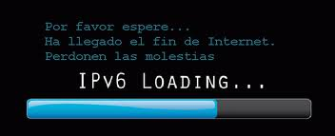
Características de IPv6
Mayor espacio de direcciones.
“Plug & Play”: Autoconfiguración.
Seguridad intrínseca en el núcleo del protocolo (IPsec).
Calidad de Servicio (QoS) y Clase de Servicio (CoS).
Multicast: Envío de UN mismo paquete a un grupo de receptores.
Anycast: Envío de UN paquete a UN receptor dentro de UN grupo.
Paquetes IP eficientes y extensibles.
Posibilidad de paquetes con carga útil (datos) de más de 65.535 bytes.
Encaminado (enrutado) más eficiente en el troncal (backbone) de la red.
Renumeración y “multi-homing”, que facilita el cambio de proveedor de servicios.
Características de movilidad.

Slide 20

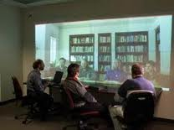
Teleinmersión
Se entiende como la combinación eficaz de:
Sistemas avanzados de telecomunicación de alta velocidad que permiten aplicaciones colaborativas (sistemas distribuidos en los que un número de usuarios trabajan en pos de un objetivo)
Tecnología de inmersión. Esta tecnología nos permitirá desplazarnos por Cavernas (entornos virtuales que simulan ambientes o espacios), para que reconociendo la presencia y el movimiento de individuos dentro de esas cavernas, rastrear esa presencia y sus movimientos para después permitir su proyección en verdaderos entornos de inmersión múltiples (geográficamente distribuidos, en los cuales estos individuos podrían interactuar con modelos generados por otros computadores).

Slide 21
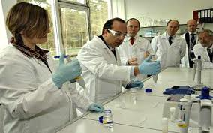
Laboratorio Virtual
Entorno distribuido heterogéneo de resolución de problemas que permite a un grupo de investigadores esparcidos por todo el mundo trabajar juntos en un conjunto común de proyectos. Las herramientas y técnicas son específicas del dominio de investigación pero los requisitos de infraestructura básica se comparten entre las distintas disciplinas.
Aunque podríamos imaginar esta aplicación muy similar a la teleinmersión, en este caso no se requiere a priori la necesidad de compartir un entorno tal de inmersión.

Slide 22

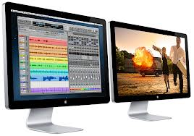
Otras Aplicaciones
Software Educativo
Video Digital
Bibliotecas Digitales

